Slide 1

Atatürk University
LICENSE PLATE RECOGNITION
23 December 2025
Written by Hira Yalçın, Beren Köse, Dilara Yılmaz, Ebrar Yılmaz
Student ID: 240711002, 240711031, 240711016, 240711014

Slide 2
01
Introduction
06
Methodology
02
Problem Statement
07
Results
Overview
03
Research Objectives
08
Conclusion
04
Significance of the Study
09
Recommendations
05
Theoretical Framework
10
Q&A + Thank You

Slide 3

Introduction
İNTRODACTİON
License Plate Recognition (LPR) is a computer vision–based system that automatically detects and reads vehicle license plates from images or video streams. This technology plays an important role in modern transportation systems by enabling fast and reliable vehicle identification. LPR systems are widely used in traffic monitoring, parking management, security, and smart city applications, where manual plate reading is inefficient and prone to errors.
(Plaka Tanıma
(License Plate Recognition – LPR), görüntü veya video akışlarından araç plakalarını otomatik olarak tespit eden ve okuyan, bilgisayarlı görü tabanlı bir sistemdir. Bu teknoloji, hızlı ve güvenilir araç tanımlaması sağladığı için modern ulaşım sistemlerinde önemli bir role sahiptir. Plaka tanıma sistemleri; trafik takibi, otopark yönetimi, güvenlik ve akıllı şehir uygulamalarında yaygın olarak kullanılmaktadır. Bu alanlarda manuel plaka okuma hem verimsiz hem de hataya açıktır.)

Slide 4
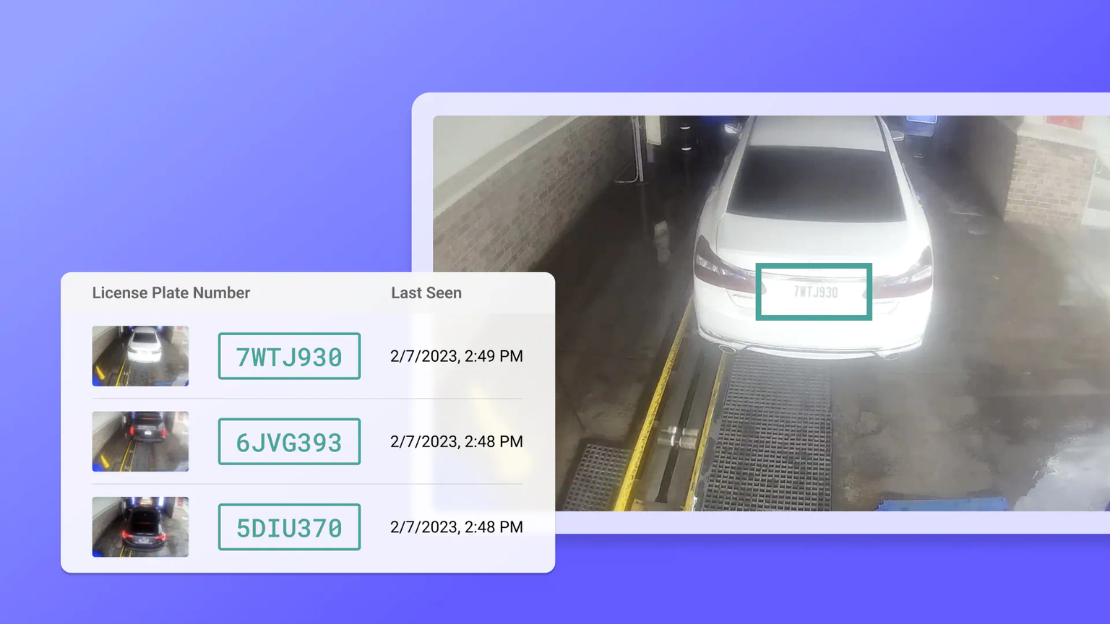
EXAMPLE:

Slide 5
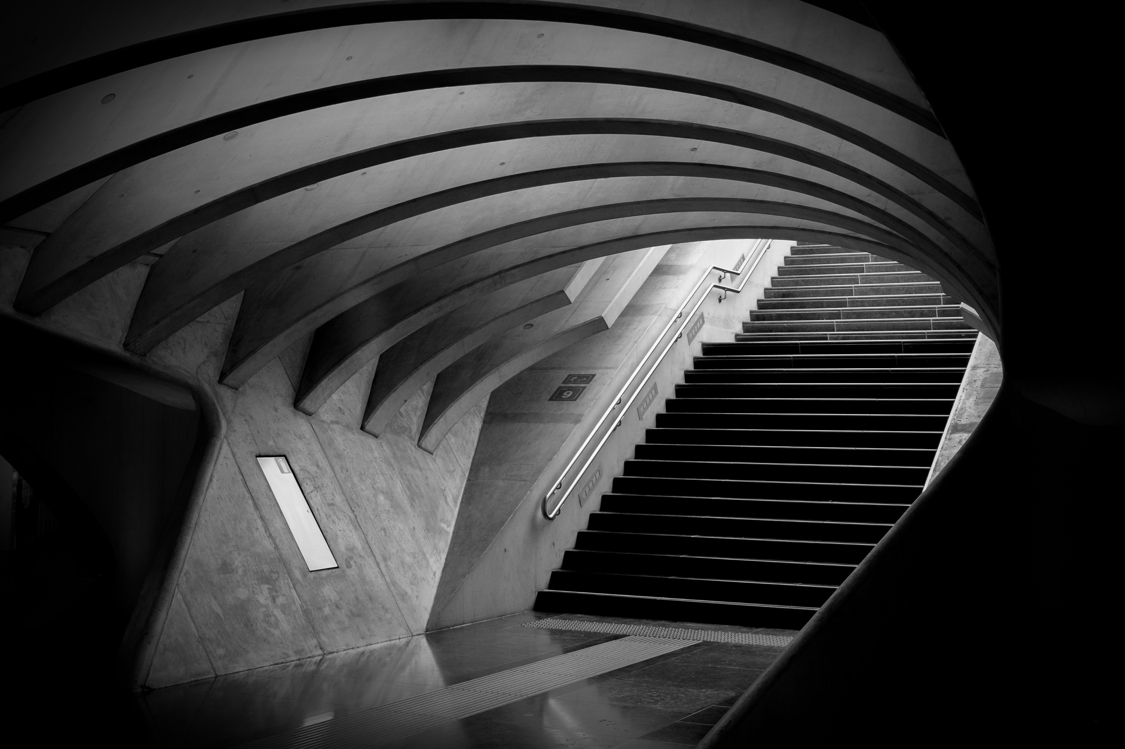
PROBLEM DEFINITION
Manual vehicle identification is slow, inefficient, and prone to human errors. In busy environments such as traffic intersections and parking areas, it becomes difficult to monitor vehicles accurately. Therefore, there is a need for an automated system that can detect and recognize license plates quickly and reliably under different conditions.
(Manuel araç tanımlama yavaş, verimsiz ve insan hatasına açıktır. Trafik kavşakları ve otoparklar gibi yoğun ortamlarda araçları doğru şekilde takip etmek zorlaşır. Bu nedenle, farklı koşullar altında plakaları hızlı ve güvenilir şekilde tanıyabilen otomatik bir sisteme ihtiyaç vardır.)

Slide 6
The main objective of this project is to design an automatic license plate recognition system. The system aims to detect the license plate from an image, segment the characters, and recognize them with high accuracy.
(Bu projenin temel amacı otomatik bir plaka tanıma sistemi tasarlamaktır. Sistem, bir görüntüden plakayı tespit etmeyi, karakterleri ayırmayı ve yüksek doğrulukla tanımayı hedefler.)
OBJECTIVES

Slide 7
01
The system takes an image or video as input.
Sistem giriş olarak bir görüntü veya video alır.)
Applies prepocessing techniques to improve image quality.
(Görüntü kalitesini artırmak için ön işleme adımlarını uygular.)
02
SYSTEM OVERVIEW
03
The license plate region is then detected and the characters on the plate are extracted and recognized.
(Daha sonra plaka bölgesi tespit edilir ve plaka üzerindeki karakterler çıkarılarak tanınır.)
Finally the recognized text is displayed as output.
(Son olarak tanınan metin çıktı olarak gösterilir.)
04

Slide 8
In this project, a deep learning–based approach is used for license plate recognition. First, the input images are resized and normalized to improve model performance. A Convolutional Neural Network (CNN) is employed to learn visual features such as edges, shapes, and characters from vehicle images.
(Bu projede plaka tanıma için derin öğrenme tabanlı bir yaklaşım kullanılmıştır. İlk olarak giriş görüntüleri yeniden boyutlandırılmış ve normalizasyon uygulanarak model performansı artırılmıştır. Araç görüntülerindeki kenar, şekil ve karakter gibi görsel özellikleri öğrenmek için Evrişimsel Sinir Ağı (Convolutional Neural Network – CNN) kullanılmıştır.)
METHODOLOGY

Slide 9
For license plate detection, the YOLO (You Only Look Once) object detection algorithm is used. YOLO is chosen because of its high speed and real-time detection capability. The model is trained on a labeled dataset containing vehicle images with annotated license plate regions.
(Plaka tespiti aşamasında, yüksek hız ve gerçek zamanlı algılama yeteneği nedeniyle YOLO (You Only Look Once) nesne tespit algoritması tercih edilmiştir. Model, plaka bölgeleri etiketlenmiş araç görüntülerinden oluşan bir veri seti kullanılarak eğitilmiştir.)
METHODOLOGY

Slide 10
After detecting the license plate, the detected region is cropped and passed to an Optical Character Recognition (OCR) module. The OCR system extracts individual characters from the plate and converts them into readable text.
(Plaka tespit edildikten sonra, ilgili bölge kırpılarak Optik Karakter Tanıma (Optical Character Recognition – OCR) modülüne aktarılmıştır. OCR sistemi, plaka üzerindeki karakterleri tek tek ayırarak okunabilir metne dönüştürmektedir.)
METHODOLOGY

Slide 11
The dataset is divided into training and validation sets to evaluate model performance. The model is trained for multiple epochs, where one epoch represents a complete pass through the entire training dataset. Increasing the number of epochs helps the model learn better features, but excessive epochs may lead to overfitting.
(Veri seti, model performansını değerlendirmek amacıyla eğitim ve doğrulama kümelerine ayrılmıştır. Model, her biri tüm eğitim verisi üzerinden bir geçişi temsil eden çok sayıda epoch boyunca eğitilmiştir. Epoch sayısının artırılması modelin daha iyi öğrenmesini sağlarken, aşırı epoch kullanımı aşırı öğrenmeye (overfitting) neden olabilir.)
METHODOLOGY

Slide 12
Model performance is evaluated using accuracy metrics. The accuracy rate indicates how correctly the system detects and recognizes license plates. Experimental results show that the proposed system achieves high accuracy and reliable performance under different lighting and angle conditions.
(Modelin başarımı doğruluk (accuracy) metriği kullanılarak değerlendirilmiştir. Doğruluk oranı, sistemin plakaları ne kadar doğru tespit edip tanıyabildiğini göstermektedir. Deneysel sonuçlar, geliştirilen sistemin farklı ışık ve açı koşullarında yüksek doğruluk ve güvenilir performans sağladığını göstermektedir.)
METHODOLOGY

Slide 13
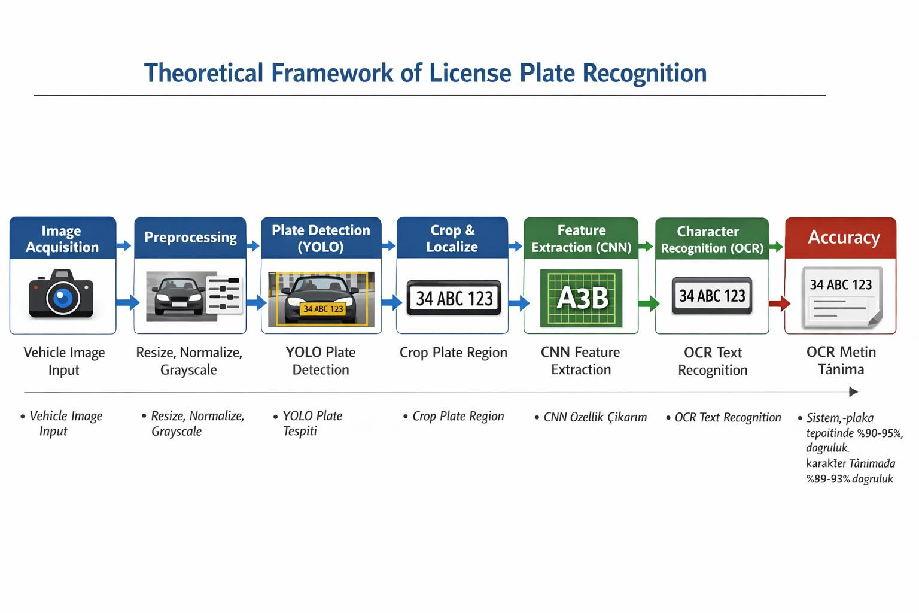
Theoretical Framework

Slide 14
01
CNN
02
EPOCH
CONSEPTS USED
03
YOLO
04
OCR
05
ACCURACY

Slide 15
A Convolutional Neural Network (CNN) is a deep learning model designed to process visual data. It automatically learns important features such as edges, shapes, and character patterns from images. In this project, CNN is used to extract features from license plate characters before recognition.CNN models are robust to variations in lighting and background, which is essential for real-world license plate recognition systems. Additionally, CNNs reduce the need for manual feature engineering by automatically learning relevant features from data.
(Evrişimsel Sinir Ağı (CNN), görsel verileri işlemek için tasarlanmış bir derin öğrenme modelidir. Görüntülerden kenar, şekil ve karakter desenleri gibi önemli özellikleri otomatik olarak öğrenir. Bu projede CNN, plaka karakterlerinden özellik çıkarmak için kullanılmıştır.CNN modelleri, ışıklandırma ve arka plan değişimlerine karşı dayanıklıdır; bu özellik gerçek dünya plaka tanıma sistemleri için oldukça önemlidir. Ayrıca CNN’ler, ilgili özellikleri veriden otomatik olarak öğrendiği için manuel özellik çıkarımı ihtiyacını azaltır.)
CNN

Slide 16

Example:
When a license plate image is given, the CNN detects visual patterns like straight lines and curves that form characters such as “A”, “B”, or “3”.
(Örnek:
Bir plaka görüntüsü verildiğinde CNN, “A”, “B” veya “3” gibi karakterleri oluşturan düz çizgi ve eğri desenlerini öğrenir.)
EXAMPLE

Slide 17
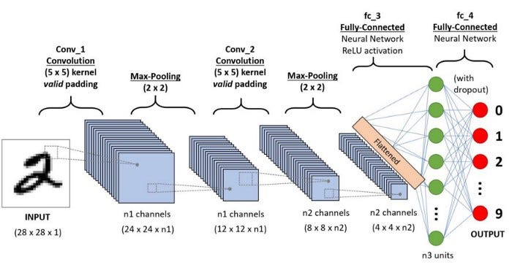
EXAMPLE

Slide 18
An epoch represents one complete pass of the entire training dataset through the neural network. Training a model for multiple epochs allows it to gradually improve its predictions.Choosing an appropriate number of epochs is critical to balance learning and generalization performance. In this project, validation loss is monitored to determine the optimal epoch value.
(Epoch, eğitim veri setinin tamamının sinir ağına bir kez gösterilmesini ifade eder. Modelin birden fazla epoch boyunca eğitilmesi, tahmin doğruluğunu zamanla artırır.Uygun epoch sayısının seçilmesi, öğrenme ve genelleme performansı arasında denge kurmak açısından kritik öneme sahiptir. Bu projede, en uygun epoch değerini belirlemek için doğrulama kaybı (validation loss) izlenmiştir.)
EPOCH

Slide 19
Example:
If the dataset contains 1,000 images and the model is trained for 50 epochs, the network sees each image 50 times during training.
(Örnek:
Eğer veri setinde 1.000 görüntü varsa ve model 50 epoch eğitiliyorsa, ağ her görüntüyü eğitim sürecinde 50 kez görür.)
EXAMPLE

Slide 20
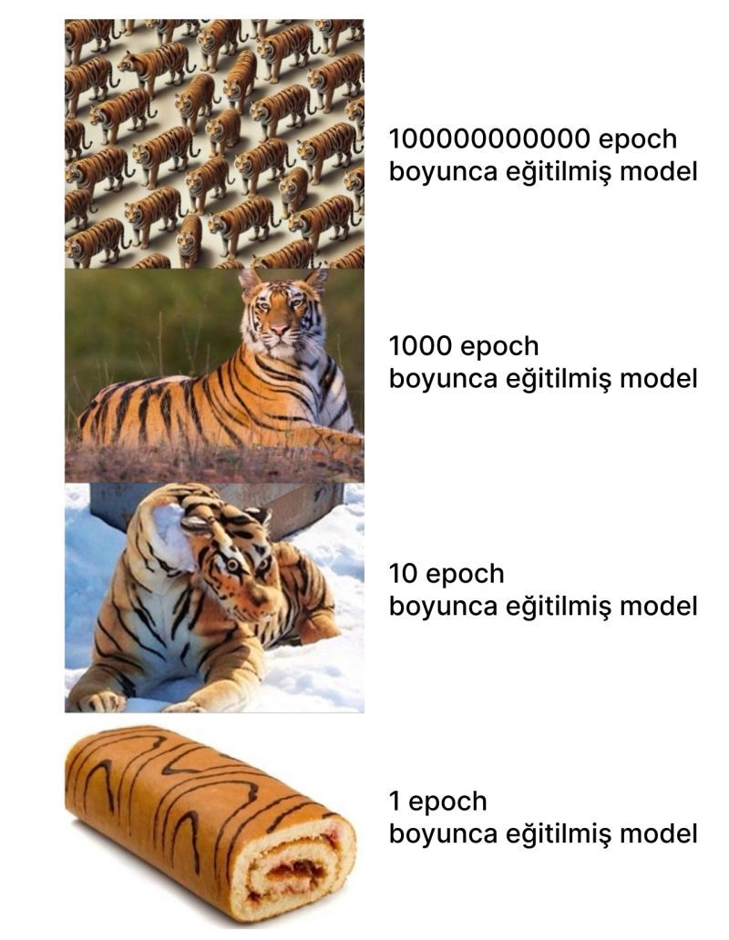
EXAMPLE

Slide 21
YOLO is a real-time object detection algorithm that detects objects in a single forward pass of the network. It predicts bounding boxes and class labels simultaneously, making it very fast.YOLO divides the input image into grids and predicts bounding boxes for each grid cell. This structure allows the model to detect license plates efficiently even in complex backgrounds.
(YOLO, nesneleri tek bir ileri besleme adımında tespit eden gerçek zamanlı bir nesne algılama algoritmasıdır.
Sınırlayıcı kutuları ve sınıf etiketlerini aynı anda tahmin ettiği için oldukça hızlıdır.
YOLO, giriş görüntüsünü ızgaralara ayırarak her bir hücre için sınırlayıcı kutular tahmin eder.
Bu yapı, karmaşık arka planlarda bile plakaların verimli bir şekilde tespit edilmesini sağlar.)
YOLO

Slide 22
Example:
Given an image of a car, YOLO directly detects the license plate region by drawing a bounding box around it.
(Örnek:
Bir araç görüntüsü verildiğinde YOLO, plakanın bulunduğu bölgeyi doğrudan tespit ederek etrafına bir kutu çizer.)
EXAMPLE

Slide 23
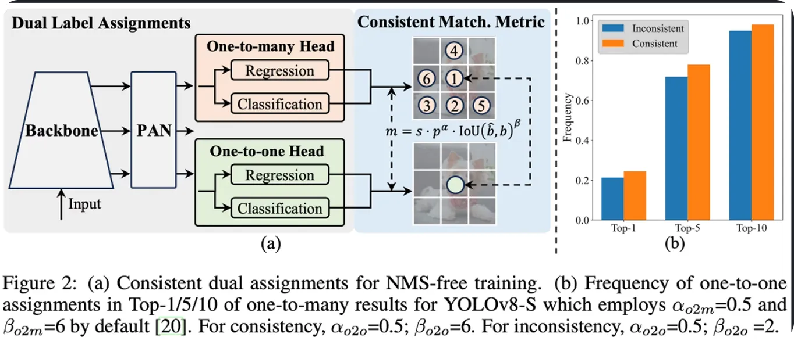
EXAMPLE

Slide 24
Optical Character Recognition (OCR) is a technique used to convert images of text into machine-readable text. In this project, OCR is applied after license plate detection to recognize individual characters.OCR performance highly depends on the quality of the detected and cropped license plate region. Preprocessing steps such as thresholding and contrast enhancement significantly improve OCR accuracy.
(Optik Karakter Tanıma (OCR), metin içeren görüntüleri makine tarafından okunabilir metne dönüştüren bir tekniktir. Bu projede OCR, plaka tespitinden sonra karakterleri tanımak için kullanılmıştır.OCR performansı, tespit edilen ve kırpılan plaka bölgesinin kalitesine büyük ölçüde bağlıdır. Eşikleme ve kontrast artırma gibi ön işleme adımları, OCR doğruluğunu önemli ölçüde artırmaktadır.)
OCR

Slide 25
Example:
After detecting a plate image, OCR converts “34 ABC 123” from an image format into a text string.
(Örnek:
Plaka görüntüsü tespit edildikten sonra OCR, “34 ABC 123” ifadesini görüntüden metin formatına dönüştürür.)
EXAMPLE

Slide 26
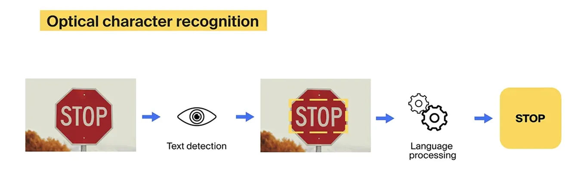
EXAMPLE

Slide 27
Accuracy is a performance metric that measures how correctly the model makes predictions. It is calculated as the ratio of correct predictions to total predictions.Accuracy alone may not fully reflect system performance in imbalanced datasets. Therefore, accuracy results are interpreted together with detection reliability and recognition consistency.
(Accuracy (doğruluk oranı), modelin tahminleri ne kadar doğru yaptığını gösteren bir performans ölçütüdür. Doğru tahminlerin toplam tahminlere oranı olarak hesaplanır.Doğruluk oranı, dengesiz veri setlerinde sistem performansını tek başına tam olarak yansıtmayabilir. Bu nedenle doğruluk sonuçları, tespit güvenilirliği ve tanıma tutarlılığı ile birlikte değerlendirilmiştir.)
ACCURACY

Slide 28
Example:
If the system correctly recognizes 90 license plates out of 100, the accuracy is 90%.
(Örnek:
Sistem 100 plakanın 90’ını doğru tanıyorsa, doğruluk oranı %90’dır.)
EXAMPLE

Slide 29
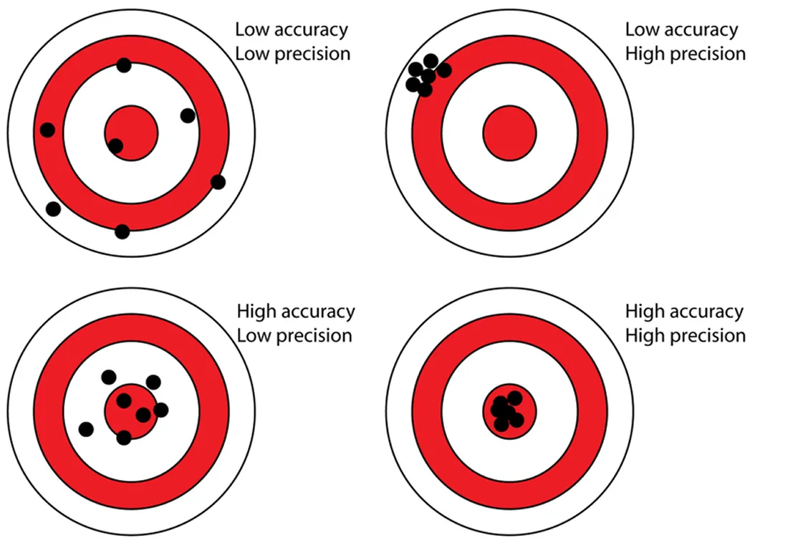
EXAMPLE

Slide 30

Atatürk University
Thank You
24 December 2025
Written by Hira Yalçın, Beren Köse, Dilara Yılmaz, Ebrar Yılmaz
Student ID: 240711002, 240711031, 240711016, 240711014

Slide 31
References / Kaynakça
1. Redmon, J., Divvala, S., Girshick, R., & Farhadi, A. (2016).
You Only Look Once: Unified, Real-Time Object Detection.
Proceedings of the IEEE Conference on Computer Vision and Pattern Recognition (CVPR).
2. Redmon, J., & Farhadi, A. (2018).
YOLOv3: An Incremental Improvement.
arXiv preprint arXiv:1804.02767.
3. LeCun, Y., Bottou, L., Bengio, Y., & Haffner, P. (1998).
Gradient-Based Learning Applied to Document Recognition.
Proceedings of the IEEE, 86(11), 2278–2324.
4. Goodfellow, I., Bengio, Y., & Courville, A. (2016).
Deep Learning.
MIT Press.
5. Gonzalez, R. C., & Woods, R. E. (2018).
Digital Image Processing (4th Edition).
Pearson Education.
6. Smith, R. (2007).
An Overview of the Tesseract OCR Engine.
Proceedings of the International Conference on Document Analysis and Recognition (ICDAR).
7. OpenCV Team.
OpenCV: Open Source Computer Vision Library.
https://opencv.org
8. Alginahi, Y. M. (2011).
Automatic Arabic License Plate Recognition.
IEEE International Conference on Signal Processing and Communications.

